Slide 1
주요변수 예측모델 선정 (개선)
연구 흐름 요약 — H=4·변수별 변환·CRPS+Likelihood 기준
박민수

Slide 2
OVERVIEW
배경 및 목표
● 3번 노트북(H=7, Winkler 90%)의 한계
— 구간이 비현실적으로 넓음(X3 하한 -295, 물리적으로 불가능)
● Winkler score는 90% 한 수준만 반영
— 분포 전체(꼬리 포함)를 못 봄
● Auto-ARIMA의 오차폭이 시간에 따라 거의 안 움직임
— 변동성 큰 시기에도 구간이 안 넓어짐
→ 개선 방향 : 변수별 변환(로그·로짓) + H 7→4 + CRPS+Predictive Likelihood(결합순위) + 표본 규모 사전 점검
모델 선정 연구 흐름 (개정)
1

Slide 3
METHOD
공통 연구 흐름 (3-1·4-1 동일)
① 변환 확정
물리적으로 음수 불가능한 변수(로그)·비율 변수(로짓)만 선별 변환
② H=4 백테스트
오차가 급격히 커지는 h=5~7 제외, origin 수 확보
③ 파워체크 (신규)
이 표본 규모로 모델 간 우열을 가릴 수 있는지 먼저 검증
④ CRPS+Likelihood 비교
정규성 기각 → 경험적 CRPS + 예측 로그가능도 병행
⑤ 결합순위(Borda)로 최종 선정
두 지표를 순위 평균해 어느 한쪽에만 강한 모델을 배제
모델 선정 연구 흐름 (개정)
2

Slide 4
계열 선정 ①
H=4+변환 · CRPS+Likelihood 계열 비교
계열 | CRPS | Predictive Likelihood
회귀 (선형회귀) | 0.5793 | -0.783
시계열 (Auto-ARIMA) | 0.5908 | -0.755
커널/비모수 (GP) | 0.5912 | -0.759
baseline (naive) | 0.6655 | -0.856
트리기반 (GBM) | 0.6885 | -0.994
● CRPS 1위: 회귀(0.5793) — Auto-ARIMA·GP 근소(격차 2%p 이내)
● Likelihood는 반대로 Auto-ARIMA 1위 — 상위 3개 계열이 뭉쳐있다는 큰 그림은 동일
● block bootstrap: 회귀 56.8% · GP 29.8% · Auto-ARIMA 13.4%(naive·GBM은 0%로 열세)
모델 선정 연구 흐름 (개정)
3

Slide 5
계열 선정 ②
왜 3번 노트북과 결과가 다른가 (어블레이션)
조건 | 1위 모델
H=7 · 변환없음 · Winkler (3번 원본) | Auto-ARIMA
H=7 · 변환없음 · CRPS (지표만 교체) | GP
H=4 · 변환없음 · CRPS (H까지 축소) | Auto-ARIMA
H=4 · 변환 · CRPS (최종, 3-1) | 회귀
● 지표(Winkler→CRPS)만 바꿔도, H만 줄여도 승자가 계속 바뀜 — 회귀가 최종 승자가 된 결정적 요인은 변환
● 변수별로 뜯어보니 회귀의 우위는 정확히 변환된 두 변수(X3·X6)에 집중 — 확인된 사실
모델 선정 연구 흐름 (개정)
4

Slide 6
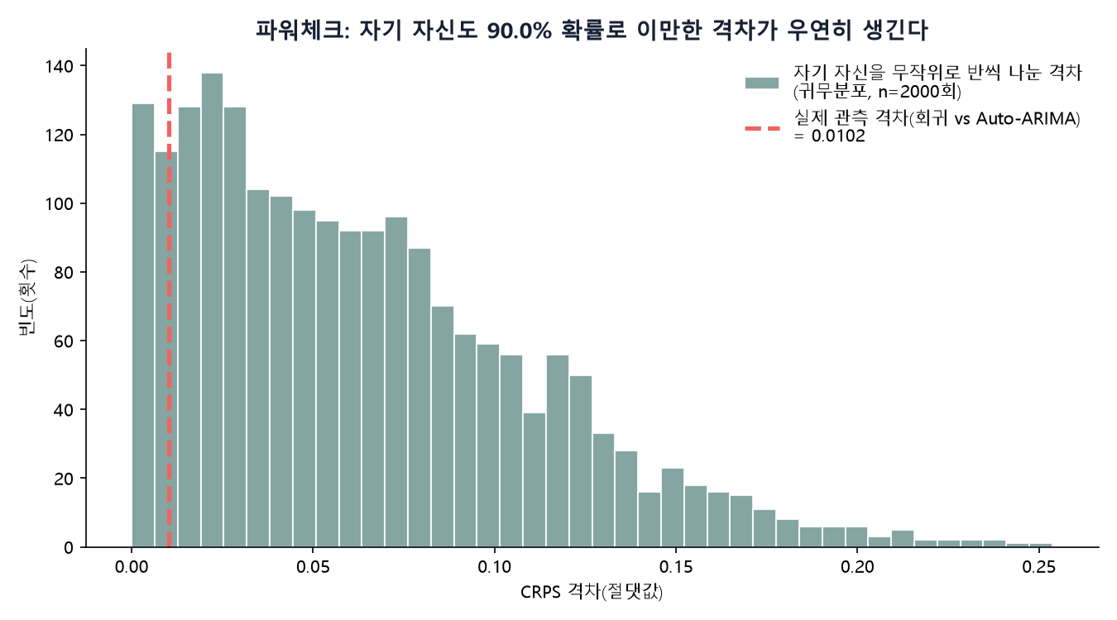
계열 선정 ③
파워체크 — 표본 규모로 모델을 구분할 수 있는가
● 본격 비교 전 점검: Auto-ARIMA 결과를 무작위로 반씩 나눠 자기 자신과 비교(귀무분포, 2,000회)
● CRPS 90.0%, Likelihood 97.5% 확률로 실제 격차가 우연히 나옴 — 둘 다 확정적 1위를 못 가림
- 빨간 선이 막대 더미보다 오른쪽 꼬리로 멀수록 신뢰 가능, 봉우리 안이면 노이즈
모델 선정 연구 흐름 (개정)
5

Slide 7
계열 선정 ④
변동성모델(GARCH/SV) — ARCH-LM 사전점검
● "Auto-ARIMA는 오차폭이 시간에 따라 안 움직인다" 진단은 정확
— GARCH/SV로 개선되는지 통계적으로 먼저 점검
● ARCH-LM 검정: 6개 변수 전부 조건부이분산의 통계적 근거 없음 (p = 0.22 ~ 0.999)
→ 실제로 GARCH(1,1)/SV를 결합했을 때 개선되는지는 4-1에서 시계열 정식 후보(5개 중 2개)로 편입해
다른 11개 모델과 완전히 같은 기준으로 검증한다
모델 선정 연구 흐름 (개정)
6

Slide 8
세부 모델 선정 ①
13개 세부 모델 비교 (회귀 4·시계열 5·GP 4)
모델 | CRPS | Predictive Likelihood
GP-Matern | 0.5759 | -0.795
회귀-OLS | 0.5807 | -0.783
회귀-Ridge | 0.5901 | -0.811
GP-RQ | 0.5901 | -0.799
시계열-ARIMA(AIC) | 0.5910 | -0.755
● CRPS 1위: GP-Matern(0.5759), 회귀-OLS(0.5807) 근접 / Likelihood 1위: Auto-ARIMA(AIC)(-0.755)
— 두 지표의 승자가 다름
● 시계열 5개 = ARIMA(AIC/BIC)·Theta·+GARCH(1,1)·+SV — ETS·RW+drift는 계속 하위권이라 GARCH/SV로 교체
모델 선정 연구 흐름 (개정)
7

Slide 9
세부 모델 선정 ②
13개 모델 선정 이유
계열 | 모델 | 선정 이유
회귀 | OLS | 정규화 없는 기준선
회귀 | Ridge | L2 정규화 — 다중공선성 완화
회귀 | Lasso | L1 정규화 — 변수 선택/희소성
회귀 | ElasticNet | L1+L2 혼합 — Lasso·Ridge 절충
시계열 | ARIMA(AIC) | AIC 자동 차수 선택 — 예측력 중심
시계열 | ARIMA(BIC) | BIC 자동 차수 선택 — 복잡도 페널티, 소량 데이터 유리
시계열 | Theta | 지수평활+선형추세 — 단순·강건한 벤치마크
시계열 | +GARCH(1,1) | 시간에 따라 변동성 변화 반영 가능한 모델 탐색 — GARCH 방식
시계열 | +SV | 시간에 따라 변동성 변화 반영 가능한 모델 탐색 — SV 방식
GP | RBF | 매끄러운 함수 가정 — 가장 표준적인 커널
GP | Matern | RBF보다 거친 변동 허용(nu=1.5)
GP | RQ | 여러 길이스케일을 혼합한 효과
GP | RBF+Linear | RBF + 장기 선형추세항 보강
모델 선정 연구 흐름 (개정)
8

Slide 10
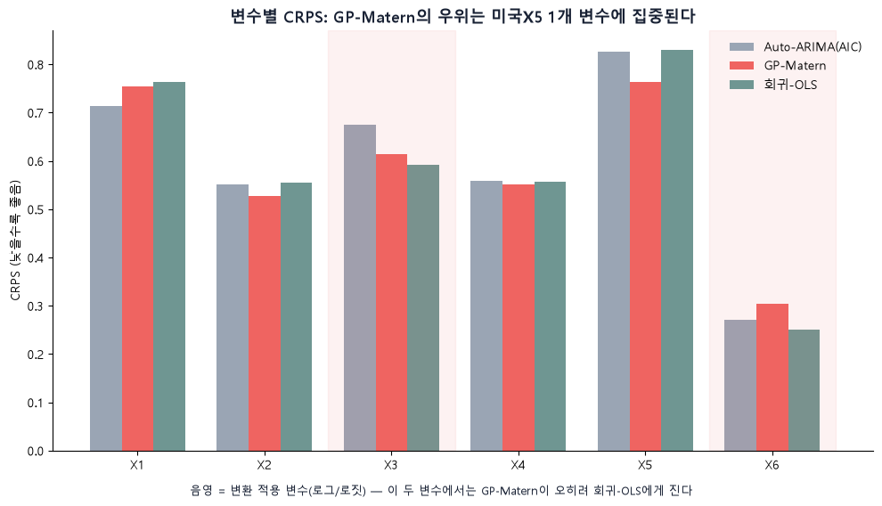
세부 모델 선정 ③
GP-Matern의 우위, 왜 미덥지 않은가
● 변수별 CRPS: GP-Matern은 변환된 두 변수(X3·X6)에서 회귀-OLS에게 짐(+0.02~0.05)
● GP-Matern 전체 우위는 미국X5 한 변수의 압도적 우세가 견인(-0.065)
- 막대가 낮을수록 좋음 — 코랄(GP-Matern)이 낮은 건 미국X5뿐
모델 선정 연구 흐름 (개정)
9

Slide 11
세부 모델 선정 ④
CRPS+Likelihood 결합순위 — 3자 동점
모델 | CRPS 순위 | Likelihood 순위 | 평균 순위
GP-Matern | 1 | 5 | 3.0
시계열-ARIMA(AIC) | 5 | 1 | 3.0
회귀-OLS | 2 | 4 | 3.0
GP-RBF | 6 | 2 | 4.0
● GP-Matern·Auto-ARIMA(AIC)·회귀-OLS 3자 동점(평균순위 3.0) — CRPS 값 자체가 파워체크의 노이즈 수준 안에 몰려 있어 통계적으로 갈리지 않음
● → GP-Matern 변수 편중 + 3-1 계열비교와의 교차검증 + 파시모니로 Auto-ARIMA(AIC) 최종 선정(다음 페이지)
모델 선정 연구 흐름 (개정)
10

Slide 12
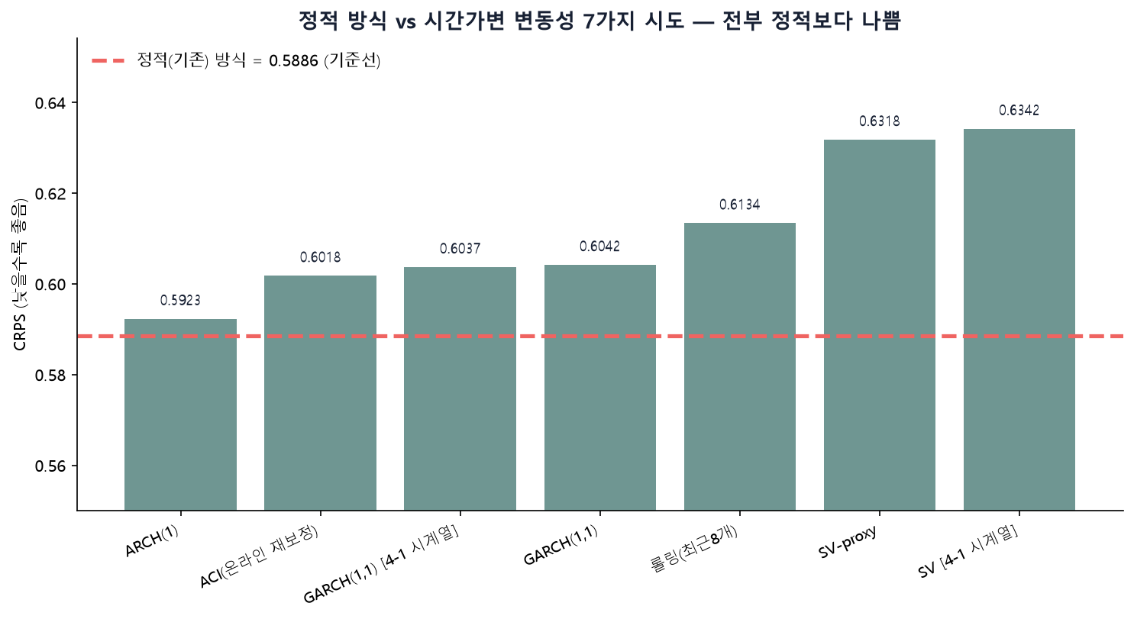
세부 모델 선정 ⑤
“GARCH/SV" 최종 기각
● GARCH(1,1)/SV를 시계열 정식 후보로 편입해도 CRPS 더 나쁨(13개 중 8·9위)
● Predictive Likelihood도 하위권(10·13위) — SV는 이상치 취약성이 실제로 드러난 사례
- 빨간 점선(정적 기준) 위 막대는 전부 더 나쁨 — 7가지 시도 전부 선 위
모델 선정 연구 흐름 (개정)
11

Slide 13
SUMMARY
전체 결론 & 다음 단계
● 최종 선정: Auto-ARIMA(AIC) — 결합순위(Borda) 3자 동점(GP-Matern·회귀-OLS)을 교차검증·파시모니로 깸
● GARCH/SV는 시계열 정식 후보로 완전히 편입해도 총 7가지 독립 시도 전부 기각
● 한계: 표본 25~40개 → CRPS·Likelihood 격차가 노이즈 수준(파워체크로 실증, 이번 3자 동점이 실제 사례) + 두 지표가 원래 분포의 다른 측면을 잰다는 구조적 차이도 존재
● 다음 단계: Auto-ARIMA(AIC)로 6개 변수 실제 4분기 예측·구간(편향보정 포함) 산출 → item_selection_v3.7.py의 forecast_quarters=4 반영
모델 선정 연구 흐름 (개정)
12

